Slide 1

УРОК ИЗОБРАЗИТЕЛЬНОГО ИСКУССТВА
3 класс
Подготовила А. П. Григорович,
учитель начальных классов
первой категории СШ № 5 г. Жодино

Slide 2



Slide 3
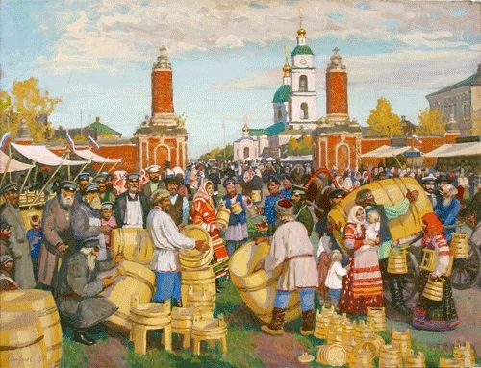

Slide 4
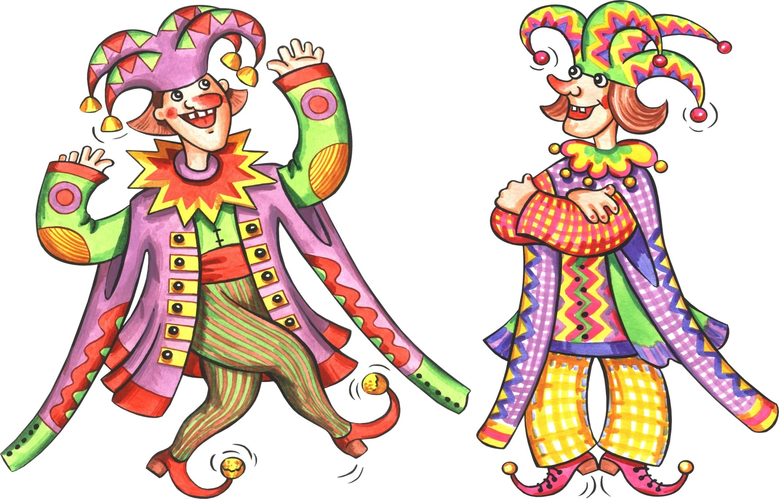
ВЕСЁЛЫЕ СКОМОРОХИ

Slide 5

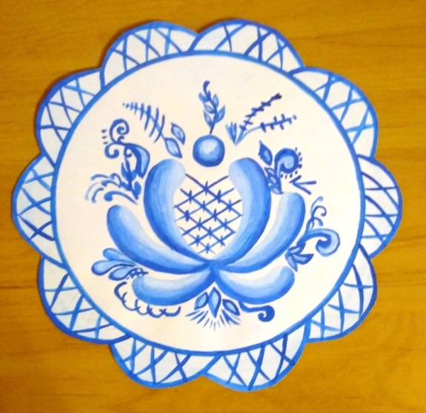

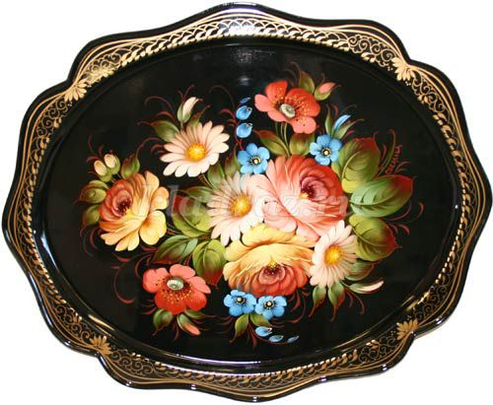

Slide 6
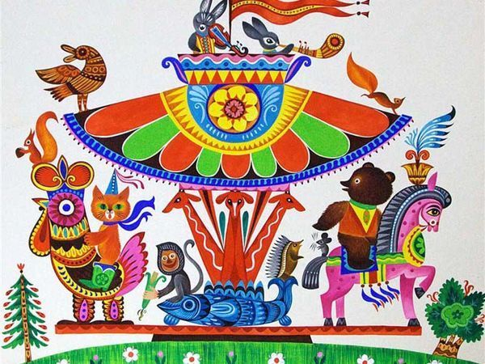
ФИЗКУЛЬТМИНУТКА

Slide 7
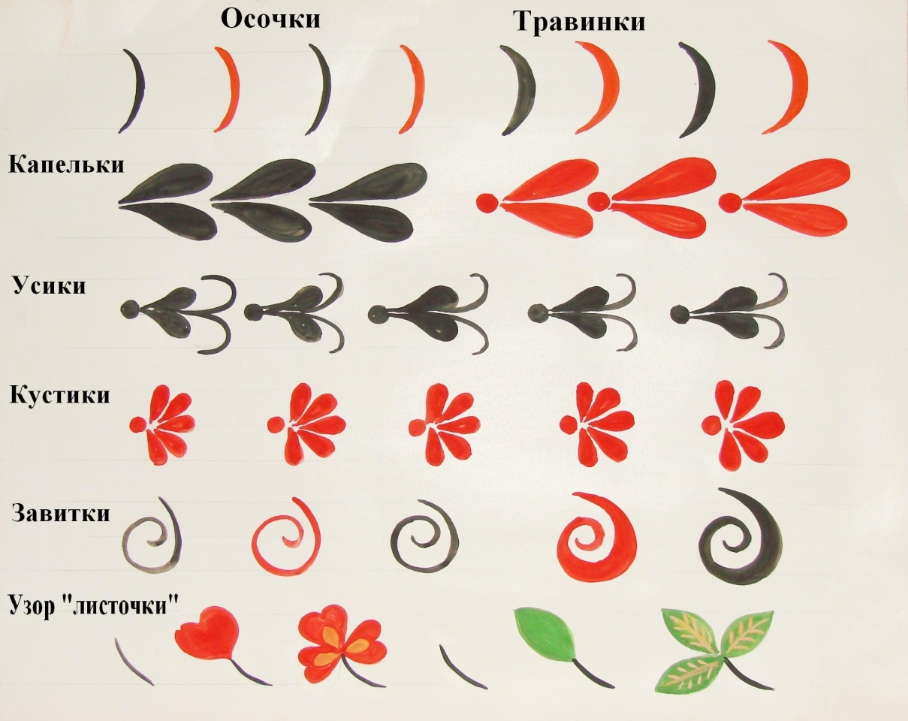

Slide 8
САМОСТОЯТЕЛЬНАЯ
РАБОТА

Slide 9
